Slide 2
Миссия корпорации «Российский учебник»
Мы уверены, что образование —
основа успеха каждого человека и величия России
Мы помогаем педагогам закладывать фундамент
успешного будущего российских детей,
создавая для них лучшие учебники
и образовательные решения

Slide 3
Наши ценности
Лидерство
Качество
Ответственность
Команда
Профессионализм
Развитие
Мы лучшие, потому что знаем, что нужно учителям и ученикам
для хорошего образования
Мы создаем учебники и предоставляем образовательные сервисы, обеспечивающие высокий образовательный результат
Мы выполняем свои обязательства перед сотрудниками, участниками образовательного процесса, партнерами и обществом
Мы разделяем наши победы, умеем извлекать уроки из неудач, опираясь
на достижения и увлеченность каждого в команде. Каждый из нас
чувствует себя частью команды и эмоционально связан с ней
Мы решаем любые, даже самые сложные задачи, чтобы поддержать
всех участников образовательного процесса
Мы постоянно развиваемся и охотно делимся нашими знаниями
с партнерами и со всем образовательным сообществом

Slide 4

Наши цели
1
2
3
4
Лидерство в контенте
лучшие учебно-методические
комплекты в каждой
предметной области
Лидеры в поддержке
педагога
лучшая на рынке
поддержка учителя
Лидерство
в образовательном
результате
Учебники и образовательные сервисы гарантируют каждому ученику высокий
образовательный результат
Лидерство
в востребованности
учебниками
и образовательными
сервисами пользуется
большинство российских
педагогов и учеников
2016
2020

Slide 5
НОВОЕ НАИМЕНОВАНИЕ
ОБЪДИНЕННОЙ ИЗДАТЕЛЬСКОЙ ГРУППЫ
ОТРАЖАЕТ ПОНИМАНИЕ НАШЕЙ МИССИИ, ЦЕЛЕЙ
И МАСШТАБА ДЕЯТЕЛЬНОСТИ

Slide 6

Компании, вошедшие в корпорацию
«Российский учебник»

Slide 7


Учебные издательства, входящие в корпорацию «Российский учебник»
Самый крупный список учебников в Федеральном перечне, рекомендованном Министерством образования: 482 наименования или более 40% ФПУ
Сотрудничество с институтами повышения квалификации работников образования в 80 регионах РФ дает возможность ежегодно обеспечивать методической поддержкой свыше 220 тыс. педагогов, или 22% от их общей численности
Наиболее востребованные российскими педагогами линии учебно-методических комплектов по физике, химии, биологии, географии, технологии, черчению, астрономии, то есть по тем предметным областям, которые необходимы для развития научно-технического и производственного потенциала России

Slide 8

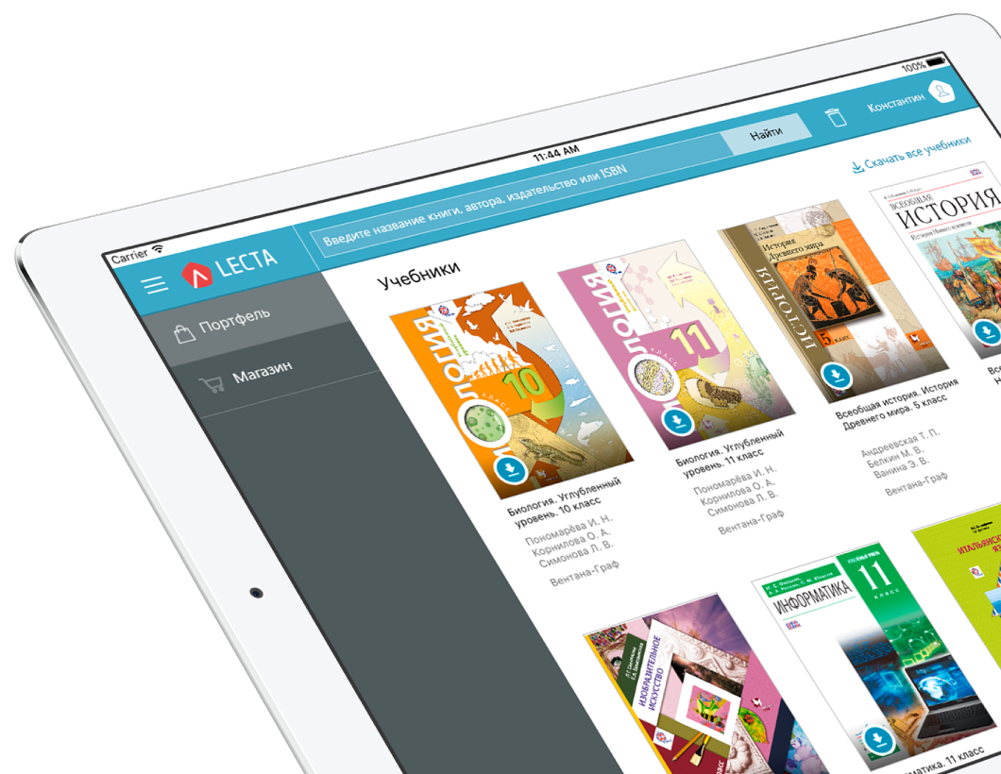
Цифровая образовательная платформа LECTA
Самая большая библиотека современных учебников в электронной форме: более 600 наименований или 52% электронных форм учебников из Федерального перечня
Онлайн-сервисы и курсы для учителей
Более 130 000 электронных учебников выдано в 2017 году
Более 16 000 учеников и учителей зарегистрировались в LECTA в 2017 году
144 школы Астраханской области и 50 школ Тамбовской области, участвующие в массовой апробации ЭФУ, более 9000 учителей и учеников, использующих электронные учебники в образовательном процессе

Slide 9

«ДРОФА – НОВАЯ ШКОЛА»
Компания, специализирующаяся на поставках инновационных комплексов оборудования для создания современной образовательной среды
15-летний опыт работы и доля рынка по оснащению дошкольных и общеобразовательных организаций РФ — до 33%
Специализация проектов:
  Создание развивающей среды для детских садов
  Оснащение школ-новостроек
  Оборудование для детей с ОВЗ и инвалидов
  Создание информационно-библиотечных центров

Slide 10
Апробация новых учебников, разработанных под вызовы XXI века
19 новых учебников, получивших положительные экспертные заключения РАО, РАН и РКС
более 2000 заявок от школ из 71 региона страны на создание пилотных площадок по апробации
55 300 экземпляров новых учебников, направляемых на апробацию в 2017/18 учебном году

Slide 11
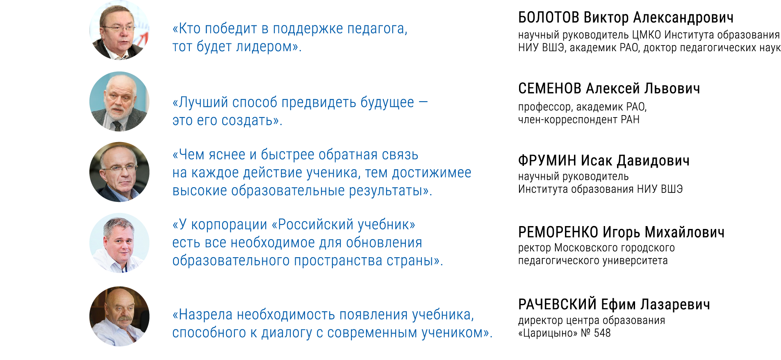
по мнению общественного педагогического совета, миссия и ценности «российского учебника» отражают актуальную повестку системы образования

Slide 12
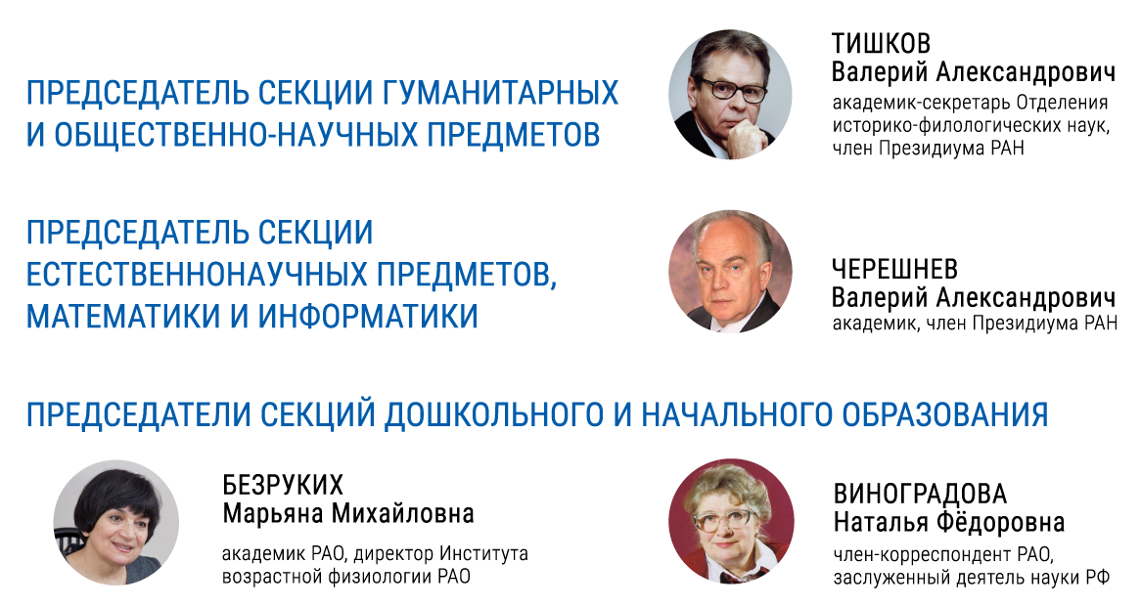
Большая наука — школе.
Научно-редакционный совет
20 действительных членов и членов-корреспондентов ведущих Академий страны

Slide 13
Российский учебник – детям России

Slide 14
Учебно-методические комплекты
и электронные образовательные сервисы корпорации «Российский учебник»: практика применения и новые перспективы

Slide 15

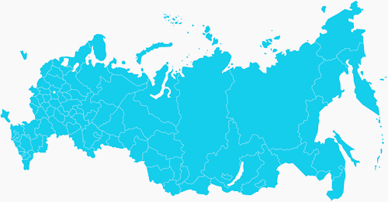

Корпорация «Российский учебник» в действующем федеральном перечне
Издательство
«ДРОФА»
Издательский центр
«ВЕНТАНА-ГРАФ»
Количество позиций в ФП: 482 (более 40% от общего количества в ФП)
Тиражи: 25 млн. в год
Количество издаваемых наименований – 3000
Каждый 4-ый учитель работает по нашим учебникам
Каждый 4-ый ученик учится по нашим учебникам
40 %
«Эксмо» – «АСТ»
Годовой объём выпуска —
более 124 000 000 экземпляров

Slide 16
Комплексное предложение
Дошкольное образование
Начальное общее образование
1-4 классы
Основное общее образование
5-9 классы
Среднее общее образование
10-11 классы
Система УМК «Планета знаний»
Система УМК «РИТМ» Система УМК «Вертикаль»
Система УМК «Алгоритм успеха»
Системы учебно-методических комплектов обеспечивают преемственность реализации образовательных программ дошкольного, начального, основного и среднего общего образования

Slide 17


Учебно-методическое обеспечение образовательного процесса
Учебно-методические комплекты включают все необходимые компоненты
для эффективной организации образовательного процесса.
Ядро комплекта – учебник в печатной и электронной форме
Для учителя:
Для ученика:
рабочие программы
методические пособия
технологические карты уроков
пособия по диагностике образовательных результатов
материалы для внеклассной работы
задачники
рабочие тетради и практикумы
атласы и контурные карты
тетради для лабораторных и контрольных работ
хрестоматии
справочники и таблицы для повторения материала
Пособия для: оценки качества достижения планируемых результатов; подготовки к ОГЭ и ЕГЭ; организации внеурочной деятельности.

Slide 18
Учебно-методическое обеспечение образовательного процесса
Программы
Методические пособия
Дидактические материалы
Задачники
Рабочие тетради
Тетради для проверочных/контрольных
работ
Тетради для лабораторных работ
Атласы, контурные карты
Хрестоматии
Учебник в печатной и электронной формах
Пособия для оценки качества
достижения планируемых результатов
Педагогическая диагностика
Пособия для подготовки к ОГЭ и ЕГЭ
Пособия для организации
внеурочной деятельности

Slide 19
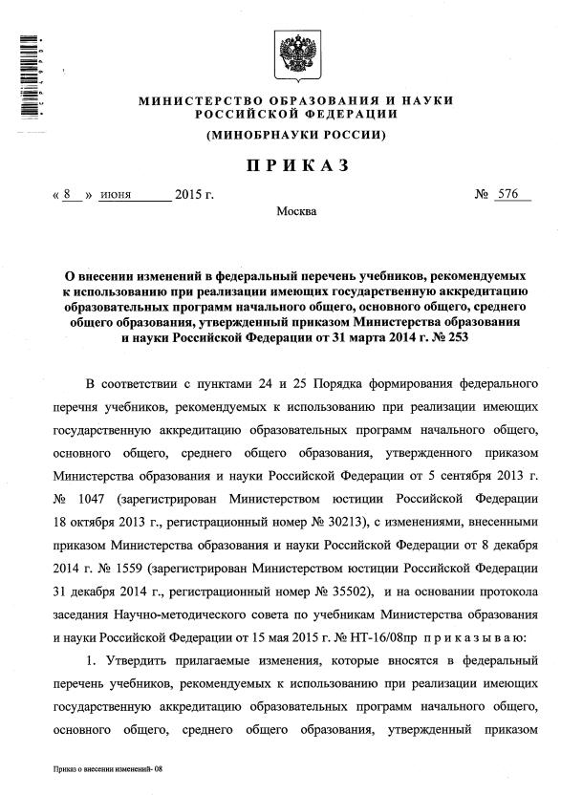
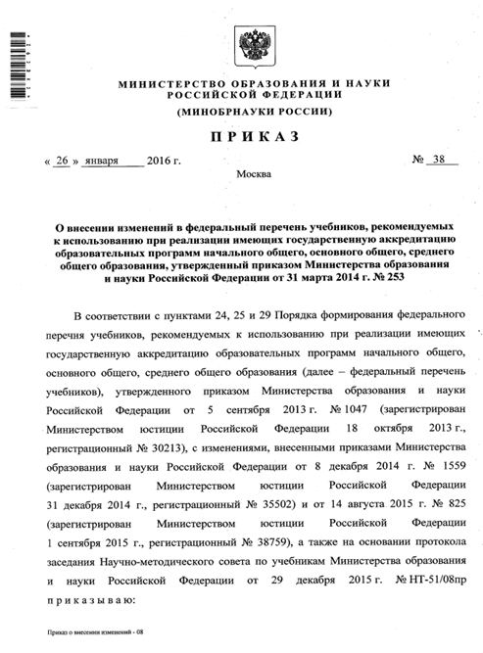
ПРИКАЗ ОТ 8 ИЮНЯ 2015 г . № 576
«О ВНЕСЕНИИ ИЗМЕНЕНИЙ
В ФЕДЕРАЛЬНЫЙ ПЕРЕЧЕНЬ УЧЕБНИКОВ…»
ПРИКАЗ ОТ 26 января 2016 г . № 38
«О ВНЕСЕНИИ ИЗМЕНЕНИЙ
В ФЕДЕРАЛЬНЫЙ ПЕРЕЧЕНЬ УЧЕБНИКОВ…»

Slide 20
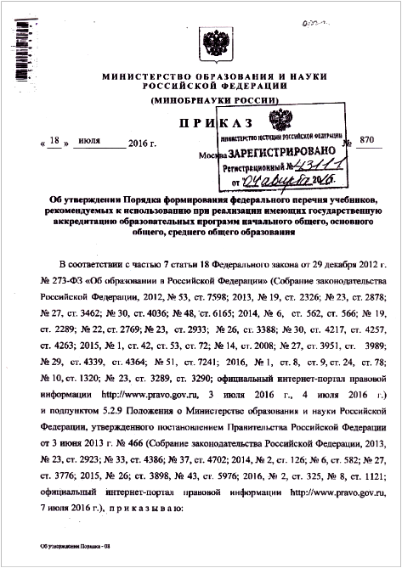
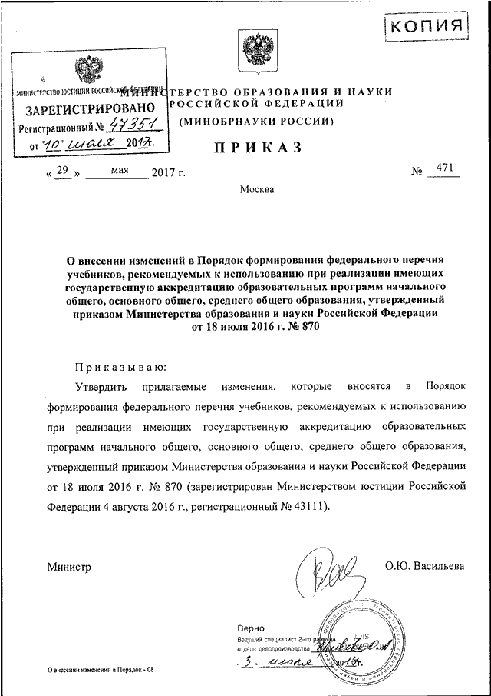
ПРИКАЗ ОТ 18 ИЮля 2016 г . № 870
«об утверждении Порядка формирования федерального перечня учебников…»
ПРИКАЗ ОТ 21 мая 2017г . № 471
«О ВНЕСЕНИИ ИЗМЕНЕНИЙ В ПОРЯДОК ФОРМИРОВАНИЯ ФЕДЕРАЛЬНОГО ПЕРЕЧНЯ УЧЕБНИКОВ…»

Slide 21



Учебно-методические комплекты для начального общего образования
Система УМК «Начальная школа XXI века»
Система УМК «Планета знаний»
Система УМК «РИТМ»
Система Занкова

Slide 22






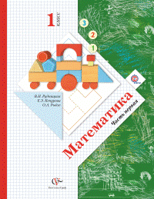

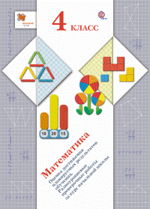


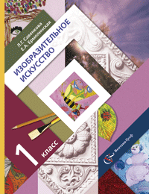
Учебно-методические комплекты для начального общего образования
1-4
Система УМК «начальная школа xxI века»
Успешное формирование основ учебной деятельности в начальной школе
Плавный переход к ведущей деятельности младшего школьника – учебной
Продуманная система поэтапного формирования учебной деятельности по каждому предмет и на каждый год обучения
Система педагогической диагностики и коррекционно-развивающей работы
Система «Начальная школа XXI века» включает в себя полный набор пособий, обеспечивающих достижение требований основной образовательной программы НОО:
• программа
• учебник (в печатной и электронной форме)
• комментарии к урокам
• рабочая тетрадь
• тетрадь для проверочных и контрольных работ
• дидактические материалы
• диагностические материалы.
Неотъемлемой частью системы являются издания,
обеспечивающие процедуру оценки достижения планируемых результатов и педагогическую диагностику.
***

Slide 23












Учебно-методические комплекты для начального общего образования
1-4
Система УМК «Планета знаний»
Учись, развивайся – действуй!
Инновационная образовательная система «Планета знаний» выстроена
на основе национальной образовательной инициативы «Наша новая школа», требованиях Федерального закона «Об образовании в РФ», Федерального образовательного стандарта и идеях модернизации российской школы:
включает взаимосвязанные завершенные предметные линии по всем учебным образовательным областям начальной школы, объединённые едиными целями, задачами, подходами к организации учебного материала
объединяет учебную и внеурочную деятельность в единый учебно-воспитательный процесс
обеспечивает эффективную социализацию учащихся
учебники способствуют достижению личностных, метапредметных и предметных результатов
наличие электронного продукта дополняет и расширяет содержание учебника
Состав УМК «Планета знаний»:
• программа
• учебник (в печатной и электронной форме)
• комментарии к урокам
• рабочая тетрадь
• тетрадь для проверочных и контрольных работ
• дидактические материалы
• диагностические материалы

Slide 24





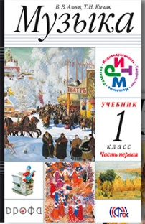




Учебно-методические комплекты для начального общего образования
1-4
Система УМК «РИТМ»
Преемственность, мотивация, системно-деятельностный подход, сотрудничество
Система учебников «Развитие. Индивидуальность. Творчество. Мышление (РИТМ)» полностью соответствует концепции
и требованиям ФГОС НОО и позволяет сформировать универсальные учебные действия у младших школьников к моменту их перехода
в 5 класс.
В состав завершённых линий учебно-методических комплектов входят:
рабочие программы
учебники (в печатной и электронной формах)
рабочие тетради
дидактические материалы
методические, наглядные и электронные пособия
Реализация целей обучения основана на следующих принципах: каждый ребёнок должен быть успешен, иметь возможность раскрыть свою индивидуальность, содержательно общаться со сверстниками
и взрослыми; иметь собственную точку зрения, аргументировать
и отстаивать её.

Slide 25


Учебно-методические комплекты для основного и среднего общего образования
Система УМК «Алгоритм успеха»
Система УМК «ВЕРТИКАЛЬ»

Slide 26




Учебно-методические комплекты для основного и среднего общего образования
5-11
Русский язык
Линия УМК под редакцией В. В. Бабайцевой
Трёхкомпонентный УМК. Все компоненты учебного комплекса тесно связаны между собой (представляют единый учебник в трёх частях) и в совокупности способствуют решению задач обучения русскому языку в школе.
В учебнике «Русский язык. Теория» излагаются сведения о языке, предназначенные для изучения в 5–9 классах. В течение пяти лет обучения книга остаётся в пользовании ученика, что позволяет ему иметь под рукой весь теоретический материал по русскому языку за курс основной школы для организации системного повторения и подготовки к ГИА и ЕГЭ.
Компонент учебного комплекса «Русский язык. Русская речь» предлагает систему работы по развитию связной речи: задачи и упражнения опираются на речеведческие понятия и правила речевого поведения, что способствует осознанному совершенствованию устной и письменной речи учащихся, повышению культуры речевого общения, а также подготовке к написанию итогового сочинения.
В комплекте:
рабочая программа
учебник (в печатной и электронной формах)
книга для учителя
рабочая тетрадь
методическое пособие
тетрадь для оценки качества знаний

Slide 27



Учебно-методические комплекты для основного и среднего общего образования
5-11
Русский язык
Линия УМК под редакцией М. М. Разумовской,
П. А. Леканта, С. И. Львовой
В содержании усилена речевая направленность в подаче программного материала: систематически из темы в тему учебник ориентирует на всестороннее развитие основных видов речевой деятельности учащихся, навыков чтения-понимания, говорения, письма.
Определения и правила представлены в виде образцов рассуждений и лингвистических рассказов, т. е. учебник ориентирует на понимание и освоение материала, а не на механическое его заучивание.
Языковой и речевой материал подаётся в органическом единстве, что помогает преодолеть существующий разрыв между теорией и практикой обучения.
Методический аппарат учебников содержит дифференцированные задания. При этом изучение наиболее сложных тем курса планируется в начале учебного года, с тем чтобы учащиеся глубже усвоили их.
В комплекте:
рабочая программа
учебник (в печатной и электронной формах) рабочая тетрадь
рабочая тетрадь (диагностические работы
контрольные работы
методическое пособие
тетрадь для оценки качества знаний

Slide 28


Учебно-методические комплекты для основного и среднего общего образования
5-11
Русский язык
Линия УМК под редакцией А. Д. Шмелёва
Соотношение заданий и упражнений: 30% – устные упражнения, 70% – письменные упражнения.
УМК содержит аудиоприложение на CD (образцы речи, речевые ситуации, образцы работы со словом, орфоэпические задания, описания и др.).
Учебники нацелены на системную подготовку по написанию своих собственных текстов (сочинения разных стилей и жанров, изложения (сжатые, развёрнутые, подробные), описание проектов, документов, исследовательских работ).
Представлена знаково-символическая система языка.
В комплекте:
рабочая программа
учебник (в печатной и электронной формах)
рабочая тетрадь
учебное пособие
методическое пособие

Slide 29




Учебно-методические комплекты для основного и среднего общего образования
5-11
Русский язык И литература. литература
Линия УМК Т. М. Пахновой
Методика подачи материала через тексты художественных произведений, помещённых в учебники.
Традиционная структура для учебников по русскому языку.
Линия УМК И. В. Гусаровой
Дифференциация материала способствует формированию самостоятельности в планировании и осуществлении учебной деятельности.
Нацеленность на работу с языковым материалом этнокультуроведческого или энциклопедического плана, расширяет информативное поле учащихся.
В комплектах:
рабочая программа
учебник (в печатной и электронной формах)
рабочая тетрадь
методическое пособие

Slide 30


Учебно-методические комплекты для основного и среднего общего образования
5-11
литература
Линия УМК под редакцией Б. А. Ланина
Новаторские учебники как в плане преподавания литературы, так и в плане отбора произведений современных авторов в школьную программу. Материал учебников организован по тематическому и хронологическому принципу, что отражено в структуре его разделов, способах отбора материала и последовательности его изложения в учебниках линии.
К каждому произведению разработана дифференцированная система заданий к тексту, справочный материал, задания на самоконтроль.
На протяжении всего курса учащиеся выполняют задания, направленные на формирование навыков смыслового чтения.
В учебниках представлены творческие и проектно-исследовательские задания для группового выполнения и обсуждения, развивающие мотивацию к чтению и учению, творческие способности учащихся.
Особенность линии – использование Интернет-ресурсов при обучении.
В комплекте:
рабочая программа
учебник (в печатной и электронной формах)
рабочая тетрадь
контрольные работы
методическое пособие

Slide 31


Учебно-методические комплекты для основного и среднего общего образования
5-11
литература
Линия УМК Г. В. Москвина, Н. Н. Пуряевой, Е. Л. Ерохиной
Традиционные учебники, в основе лежит литературоведческий подход к изучению художественного текста. Литературные произведения расположены по тематическим блокам, внутри которых изучаемые авторы расположены хронологически; это отражено в структуре разделов учебников, способах отбора материала и последовательности его изложения в учебниках линии.
К каждому произведению разработаны система заданий к тексту, задания для работы в парах и группах; творческие, проектные, исследовательские, факультативные задания, позволяющие добиваться персонализации обучения; справочные материалы, задания на самоконтроль.
В учебники линии включены задания, формирующие у школьников потребность в систематическом чтении, осознание значимости чтения для личного развития и успешности обучения по всем учебным предметам (метапредметные результаты освоения курса).
В комплекте:
рабочая программа
учебник (в печатной и электронной формах)
рабочая тетрадь
методическое пособие

Slide 32




Учебно-методические комплекты для основного и среднего общего образования
5-11
литература
Линия УМК под редакцией Т. Ф. Курдюмовой
Классическая структура курса хорошо известная большинству учителей
Традиционный учебник. Изучение литературы как искусства, раскрытие жанровой структуры литературных произведений.
В основе линии – система взаимодействия ученика с целенаправленно отобранными текстами.
Принцип вариативности в использовании представленного материала при изучении художественного текста.
В комплекте:
рабочая программа
учебник (в печатной и электронной формах)
рабочая тетрадь
методическое пособие

Slide 33




Учебно-методические комплекты для основного и среднего общего образования
5-11
Русский язык И литература. литература
Линия УМК А. Н. Архангельского, В. В. Агеносова и др.
Развитие читательской культуры в контексте мировой культуры и диалога языков искусств. Современное содержание.
«Фокусное» повторение в начале учебного года изученного в основной школе курса литературы.
Система проектной (базовый уровень обучения) и исследовательской (углублённый уровень обучения) деятельности.
Линия УМК под редакцией Б. А. Ланина
Объединение в содержании учебников материалов для изучения курса литературы на двух уровнях – базовом и углублённом.
Дифференциация материала способствует формированию у учащихся самостоятельности в планировании и осуществлении учебной деятельности.
Материал учебников организован по модульному принципу. К каждому разделу разработаны система заданий к тексту, задания для работы в группах, справочный материал, задания на самоконтроль.
В комплектах:
учебник
электронная форма
методическое пособие

Slide 34



Учебно-методические комплекты для основного и среднего общего образования
5-11
Английский язык
Линия УМК «Rainbow English» О. В. Афанасьевой, И. В. Михеевой, К. М. Барановой
Разумное сочетание традиционной русской педагогики и наиболее актуальных западных методик.
Ориентация на каждого ученика, разноуровневая система заданий (одно и то же задание можно адаптировать под разный уровень подготовки учащихся).
Реализация принципа преемственности – выстроенная линия со 2 по 11 класс.
Сильный воспитательный компонент за счёт большого количества заданий страноведческого характера: с одной стороны, идёт отработка речевых умений и навыков, с другой – знакомство с большими и малыми городами РФ.
Обучение чтению происходит со 2 по 11 класс. 2 класс полностью ориентирован на обучение чтению.
«Неспешное усвоение материала» с постоянным возвращением к отдельным моментам обеспечивает плавность изучения языка и снижает вероятность возникновения стрессовых ситуаций при проведении контроля знаний.
В комплекте:
учебник (в печатной и электронной формах)
методическое пособие

Slide 35



Учебно-методические комплекты для основного и среднего общего образования
5-11
Английский язык
Линия УМК серия «Forward» под редакцией М. В. Вербицкой
Руководитель авторского коллектива – М.В. Вербицкая, д. ф. н., проф., председатель Федеральной предметной комиссии
по иностранным языкам ЕГЭ.
Пример успешного взаимодействия отечественной методической школы с британскими достижениями в области преподавания.
Реализован коммуникативный подход в обучении иностранному языку.
Материалы для подготовки по всем разделам к ОГЭ и ЕГЭ.
Разнообразный дополнительный материал позволяет использовать линию УМК в школах и классах с углублённым изучением английского языка.
Наличие тщательно проработанного методического сопровождения в виде «Книги для учителя».
В комплекте:
рабочая программа
учебник (в печатной и электронной формах) с аудиоприложением на СD
электронная форма
рабочая тетрадь
методическое пособие

Slide 36


Учебно-методические комплекты для основного и среднего общего образования
5-11
История России
Линия УМК И. Л. Андреева, О. В. Волобуева, Л. М. Ляшенко и др.
Современный методический аппарат учебников, созданный в соответствии с историко-культурным стандартом. Новый учебник, а не переработанный после его утверждения.
Значительная часть содержания курса представлена в виде инфографики, что способствует запоминанию и пониманию материала.
Новый УМК по отечественной истории – результат совместной работы учёных-историков и методистов-практиков.
Расширенный состав УМК включает помимо основных компонентов УМК также атласы, контурные карты и хрестоматии. Удобная и простая в использовании, но в то же время насыщенная электронными образовательными ресурсами электронная форма учебника (ЭФУ).
Компактность учебников: несмотря на обилие методических элементов и дополнительных материалов к параграфам и единый методический подход, связывающий учебник с другими элементами УМК, каждый учебник представлен В ОДНОЙ КНИГЕ, соответствующей требованиям СанПиН по весовым характеристикам.
В комплекте:
рабочая программа
учебник (в печатной и электронной формах)
атлас
контурная карта
хрестоматия

Slide 37





Учебно-методические комплекты для основного и среднего общего образования
5-11
Всеобщая история
Линия УМК под редакцией академика РАН В. С. Мясникова
В учебниках, построенных по регионально-страноведческому принципу, прослеживается единство стержневых содержательных линий (географическая среда, хозяйственная деятельность, социально-политические отношения, культурное развитие), что даёт возможность обобщать, сравнивать
и систематизировать знания по предмету.
Линия УМК С. В. Колпакова, М. В. Пономарёва,
В. А. Ведюшкина, А. В. Шубина и др.;
О. В. Волобуева, А. А. Митрофанова,
М. В. Пономарёва
Методический аппарат учебников включает разнообразные вопросы
и задания, исторические карты и документальные материалы, иллюстрации, которые позволят школьникам усвоить основные факты и понятия исторического курса.
В комплекте:
учебник (в печатной и электронной формах)
рабочая тетрадь
методическое пособие

Slide 38


Учебно-методические комплекты для основного и среднего общего образования
5-11
обществознание
Линия УМК под редакцией Г. А. Бордовского
УМК обеспечивает реализацию дифференцированного подхода к учащимся за счёт выделения разных типов текстов, заданий разного уровня сложности, разных форм контроля знаний.
Содержание учебников создаёт условия для формирования ценностей правового государства, гражданского общества, толерантности, уважения к отечеству, культурному наследию народов России и человечества.
Реализуется системно-деятельностный подход в обучении через систему различных поэтапно усложняющихся заданий, организацию самостоятельной работы, систему нетрадиционных уроков, организацию проектной, творческой (в том числе исследовательской) деятельности.
Изложение учебного материала осуществляется последовательно, оно чётко структурировано и систематизировано. Дидактической основой построения учебника является теория учебника фиксированного формата, в котором каждый элемент занимает строго определённое место в структуре учебника.
В комплекте:
5–9 классы
рабочая программа
сборник олимпиадных заданий
учебник (в печатной и электронной формах)
рабочая тетрадь
проектирование учебного курса
методическое пособие
10–11 классы
рабочая программа
сборник олимпиадных заданий
проектирование учебного курса
учебник (в печатной и электронной формах)
методическое пособие

Slide 39


Учебно-методические комплекты для основного и среднего общего образования
5-11
география
Классическая линия учебников по географии для 5–9 классов
Линия привычна и знакома учителям (по ней у всех уже есть наработки в виде тематического планирования, наибольшее количество наработок в сети Интернет именно по классической линии). Учебники, которые заложили основы современной школьной географии.
Выверенное годами содержание, доказавшее свою результативность.
Учебник 5 и 6 классов выпущен отдельными книгами – при смене линии, начиная работать в 6 классе, нет опасности потери материала.
Пропедевтический 5 класс – самый лёгкий среди всех линий на рынке учебной литературы.
Учебное пособие
В комплекте:
рабочая программа
учебник (в печатной и электронной формах)
учебное пособие
рабочая тетрадь
книга для учителя
диагностические работы

Slide 40


Учебно-методические комплекты для основного и среднего общего образования
5-11
география
Линия УМК под редакцией В. П. Дронова
Более модернизированное содержание, уклон в гуманитарное образование (в учебнике 6 класса акценты расставлены на взаимодействие природы и общества).
Качественный иллюстративный ряд, большое количество схем, иллюстрирующих процессы и явления.
Доступно раскрыто содержание учебного материала – новые понятия легко запоминаются.
Учебное пособие
В комплекте:
рабочая программа
учебник (в печатной и электронной формах)
учебное пособие
рабочая тетрадь
диагностические работы

Slide 41


Учебно-методические комплекты для основного и среднего общего образования
5-11
география
Линия УМК под редакцией О. А. Климановой, А. И. Алексеева
Грамотно выстроенная разбивка между 5 и 6 классами – мини-концентрический курс: начало изучения конкретных понятий вводится в 5 классе, а в 6 классе даётся на более высоком уровне.
Наличие уроков-практикумов.
В целом рассчитан на более подготовленных детей, которые с этим учебником могут добиться лучших результатов.
В комплекте:
рабочая программа
учебник (в печатной и электронной формах)
рабочая тетрадь
диагностические работы

Slide 42


Учебно-методические комплекты для основного и среднего общего образования
5-11
география
Линия УМК под общей редакцией В. П. Дронова
(«Роза ветров»)
Линия учебников ориентирована на осуществление новой концепции школьной географии – реализацию практической направленности учебного предмета.
В содержании всех учебников приведены задания практического характера, выделена специальная рубрика «Школа географа-следопыта, исследователя, аналитика...».
Большое количество иллюстраций (картосхем), оригинальных схем, диаграмм, графиков, таблиц, которые служат материалом для выполнения учащимися самостоятельных работ.
Структура курса построена в логике учебного предмета, его разделы преемственны и учитывают закономерности познания географических объектов, процессов и явлений.
В конце тем и разделов помещены серии вопросов и заданий на обобщение знаний и практических умений, которые могут служить диагностическим материалом для подготовки к ЕГЭ.
Учебное пособие
В комплекте:
рабочая программа
учебник (в печатной и электронной формах)
учебное пособие
технологические карты
тренировочные задания
тестовые задания
атлас
контурные карты

Slide 43



Учебно-методические комплекты для основного и среднего общего образования
5-11
география
Линия УМК В. Н. Холиной
Не повторение базового учебника, а настоящий углублённый учебник, который можно использовать в профильных классах (где идёт профильное изучение истории, географии, экономики и т. д.).
Наличие уроков-практикумов.
Полный УМК углублённого уровня: книга для учителя, атлас и рабочие тетради.
УМК А. П. Кузнецова, Э. В. Ким
Базовый учебник привычной структуры, соответствующий структуре учебника В. П. Максаковского.
В отличие от учебника В. П. Максаковского, написан более современным языком с соответствующими времени актуальными примерами.
Высокое качество рабочей тетради, сделанной как сборник практикумов, есть и задания, и информация (основа для работы).
В комплектах:
учебник (в печатной и электронной формах)
рабочая тетрадь

Slide 44
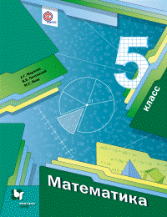
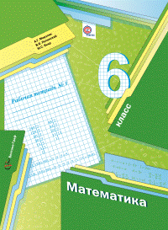
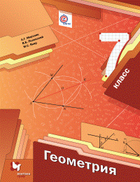

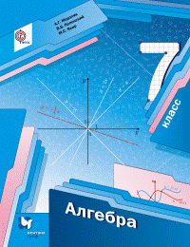
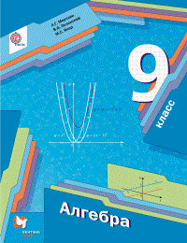
Учебно-методические комплекты для основного и среднего общего образования
5-11
Математика. Алгебра. геометрия
Линия УМК А. Г. Мерзляка, В. Б. Полонского, М. С. Якира
Все УМК написаны одним авторским коллективом, отличаются единой методологической основой построения и единой системой условных обозначений.
Особенность линии – система задач: трёх уровней сложности.
Материал учебника доступен учащимся с любым уровнем подготовки.
Рабочая тетрадь имеет ту же структуру, что и учебник, но содержит большее количество заданий высокого уровня сложности и заданий на использование нестандартных подходов к решению.
Проектная деятельность поддерживается большим количеством задач-проблем, а также реализуется в специальных рубриках, где даны рекомендации по темам проектов и приведены примерные списки литературы для их реализации.
В комплекте:
• программа (5-11 классы)
• учебник (в печатной и электронной формах)
• рабочие тетради
• методическое пособие
• дидактические материалы
• электронный образовательный ресурс

Slide 45

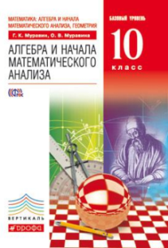

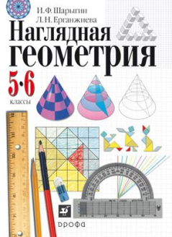



Учебно-методические комплекты для основного и среднего общего образования
5-11
Математика. Алгебра. геометрия
Линия УМК «Математика» авторов Г. К. Муравина,
О. В. Муравиной, К. С. Муравина
Учебники созданы по авторской программе, предполагающей развивающее обучение. Материал учебников разделен на темы, в которые включены задания с разными дидактическими целями.
Линия УМК «Геометрия» И.Ф. Шарыгина
Учебники могут быть использованы с любым систематическим курсом математики для 5-6 классов. В учебниках геометрии – нетрадиционная подача материала – использование задач в качестве основы создания проблемных ситуаций и введения нового теоретического материала - позволяет сделать курс практико-ориентированным.
Линия УМК «Алгебра» (базовый уровень) Г. К. Муравина, О.В. Муравиной
Линия УМК «Алгебра» (углублённый уровень) Г. К. Муравина, О. В. Муравиной
Линия УМК «Геометрия» (углублённый уровень) Е. В. Потоскуева,
И. Л. Звавича

Slide 46

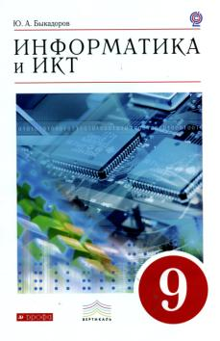


Учебно-методические комплекты для основного и среднего общего образования
5-11
информатика
Линия УМК Ю. А. Быкадорова
Изложение материала на основе разработанной системы упражнений и заданий практической направленности разного уровня сложности.
Основы программирования на Паскале и JavaScript.
Упражнения в учебниках снабжены подробным описанием хода их выполнения, включая описания порядка действий пользователя.
Линия УМК М. Е. Фиошина, А. А. Рессина, С. М. Юнусова
В основе построения учебников лежат понятия информации, информационных процессов, формальной обработки информации .
Основное внимание в учебниках уделено общим принципам обработки информации, независимым от конкретной технической базы.
Ориентация на активную работу учащихся. Каждая тема сопровождается упражнениями — от простых заданий до сложных творческих задач.
В комплектах:
рабочая программа
учебник (в печатной и электронной формах)
электронное приложение
методическое пособие

Slide 47


Учебно-методические комплекты для основного и среднего общего образования
5-11
физика
Линия УМК А. В. Перышкина и др.
Классический учебник физики, позволяет легко адаптироваться при переходе из одной школы в другую. Материал изложен логично, ясно, доступно, что позволяет учащимся легко работать с учебником самостоятельно.
Содержание учитывает возрастные особенности учащихся – в 7 классе без труда идёт изучение и запоминание материала.
В учебнике представлены математические модели, позволяющие формировать логическое мышление (формулы даются с выводами).
Большое количество дополнительных материалов в УМК (отработка материала): рабочие тетради, диагностические тетради, тесты, дидактические задания, тетради для лабораторных работ (с дополнительными лабораторными работами для организации физических практикумов).
Лабораторные работы даны в двух вариантах (можно организовывать как групповую, так и индивидуальную формы работы учащихся).
В комплекте:
программа
• учебник (в печатной и электронной формах)
• методическое пособие
• рабочие тетради
• тетрадь для лабораторных работ
• сборник вопросов и задач
• самостоятельные и контрольные работы
• тесты
• диагностические работы
• дидактические материалы

Slide 48


Учебно-методические комплекты для основного и среднего общего образования
5-11
физика
Линия УМК Н. С. Пурышевой, Н. Е. Важеевской
Учебник выстроен в соответствии с концепцией эволюции физической картины мира (как развивалась физика с древних времён: от изучения явлений в 7 классе и заканчивая ядерной физикой в старшей школе).
Закладывается проблематика в начале каждого параграфа (проблемные вопросы).
Усовершенствованная методика А. В. Перышкина, разработанная его ученицей.
Рабочая тетрадь составлена чётко в соответствии с содержанием учебника: для каждого параграфа – свои задания.
Линия учебников физики, рекомендуемая для школ, с возможностью осуществлять большое количество лабораторных экспериментов.
В комплекте:
• программа
• учебник (в печатной и электронной формах)
• методическое пособие
• рабочая тетрадь
• проверочные и контрольные работы

Slide 49


Учебно-методические комплекты для основного и среднего общего образования
5-11
физика
Линия УМК А. В. Грачева, В. А. Погожева и др.
В учебниках используется классическое построение курса физики для обучения по концентрической системе, что способствует формированию целостной базы знаний.
Во всех разделах курса приведены задания, выполнение которых предполагает работу в парах и группах; включены проектные и творческие работы.
В УМК большое внимание уделяется практике решения физических задач, что актуально при подготовке к ОГЭ.
Структура параграфов в учебниках предполагает систематизацию полученных знаний и вопросы для самопроверки после изучения нового материала.
Задачи практического или теоретического (аналитического) характера, проектные задания, предполагающие индивидуальную исследовательскую деятельность.
В учебниках представлены алгоритмы решения физических задач, позволяющие осознанно применять теоретические сведения.
В комплекте:
рабочая программа
учебник (в печатной и электронной формах)
проектирование учебного курса
методическое пособие)
рабочая тетрадь
тетрадь для лабораторных работ

Slide 50


Учебно-методические комплекты для основного и среднего общего образования
5-11
физика
Линия УМК Л. С. Хижняковой, А. А. Синявиной
Учебник традиционен по содержанию.
В учебниках приведены материалы (темы проектов), которые позволяют вовлечь учащихся в проектную деятельность, повысить интерес к изучаемому предмету.
Система заданий и упражнений, ориентирующих на различные формы деятельности, позволяет учащимся ответственно подойти к выбору своей индивидуальной образовательной траектории.
Тетради для лабораторных работ в полной мере реализуют подготовку к сдаче экспериментальной части ГИА.
В комплекте:
рабочая программа
учебник (в печатной и электронной формах)
методическое пособие
тетрадь для лабораторных работ

Slide 51




Учебно-методические комплекты для основного и среднего общего образования
5-11
физика
Линия УМК В. А. Касьянова
При использовании комплекта высокий уровень образовательных результатов (по оценкам учителей),
даже при использовании только базового уровня.
Творческие задания (вплоть до написания эссе) в самом учебнике, материал для организации проектно-исследовательской деятельности учащихся, разноуровневые задания.
В комплекте:
рабочая программа
учебник (в печатной и электронной формах)
рабочая тетрадь
методическое пособие
дидактические материалы
тетрадь для лабораторных работ
контрольные работы

Slide 52




Учебно-методические комплекты для основного и среднего общего образования
5-11
физика
Линия УМК А. В. Грачева, В. А. Погожева и др.
УМК предназначен для изучения физики на базовом и углублённом уровнях в 10 – 11 классах. В учебниках используется классическое построение курса физики для обучения по концентрической системе.
Алгоритмические подходы к решению задач и их дифференциация позволяют подготовиться к ЕГЭ обучающимся разных категорий.
УМК старшей школы позволяет реализовать профильное обучение физике.
В комплектах:
рабочая программа
учебник (в печатной и электронной формах)
рабочая тетрадь
тетрадь для лабораторных работ
методическое пособие
Линия УМК Л. С. Хижняковой, А. А. Синявиной
Широко представлены продуктивные формы учебной деятельности
с опорой на физический эксперимент.
Рассмотрение физических теорий излагается с учётом выросших возможностей учащихся (расширения их математического аппарата, увеличения объёма естественно-научных знаний).
Содержание каждого учебника обеспечивает формирование навыков самооценки и самоанализа учащихся.

Slide 53
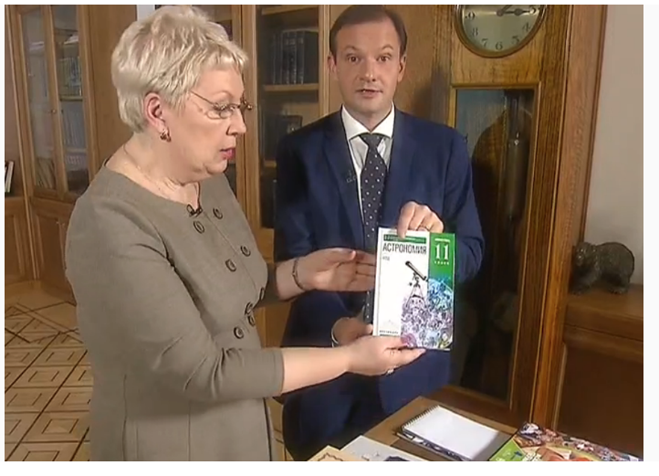

Учебно-методические комплекты для основного и среднего общего образования
5-11
Линия УМК по астрономии
Линия УМК
Б. А. Воронцова-Вельяминова,
Е. К. Страут
(базовый уровень)
11 класс
Министр образования и науки РФ О.Ю. Васильева:
«Лишать человека знаний об астрономии неправильно…»

Slide 54



Учебно-методические комплекты для основного и среднего общего образования
5-11
химия
Линия УМК О. С. Габриеляна и др.
Доступное изложение материала (учебник для всех и каждого).
Большое количество лабораторных опытов, включённых в саму структуру учебника.
Практикумы направлены на отработку экспериментальных задач (входящих в ОГЭ).
В дидактических пособиях к курсу задания даются в формате ОГЭ/ЕГЭ.
Опорный конспект в рабочих тетрадях способствует лучшему усвоению материала.
Расширенный состав УМК включает помимо основных компонентов УМК также тетради для оценки качества знаний
и диагностические работы, по которым может быть осуществлён внутришкольный и внешний контроль деятельности учителя.
В комплекте:
• программа
• учебник (в печатной и электронной формах)
• рабочая тетрадь
• тетрадь для лабораторных опытов
и практических работ
• тетрадь для оценки качества знаний
• диагностические работы
• контрольные работы
• контрольные и проверочные работы
• химия в тестах, задачах, упражнениях
• методическое пособие

Slide 55



Учебно-методические комплекты для основного и среднего общего образования
5-11
химия
Линия УМК В. В. Еремина, Н. Е. Кузьменко, В. В. Лунина,
А. А. Дроздова, В. И. Теренина
Углублённый курс, созданный под редакцией декана химического факультета МГУ В. В. Лунина.
Ориентирован на детей, планирующих реализовать себя в химической научной деятельности.
Много предметного материала (более глубоко и подробно разбираются химические явления, например, в 10 классе подробно изучается электронный эффект, что входит в материал университетского курса химии).
Включены олимпиадные задачи.
В комплекте:
• программа
• учебник (в печатной и электронной формах)
• рабочая тетрадь
• методическое пособие
• контрольные и проверочные работы

Slide 56

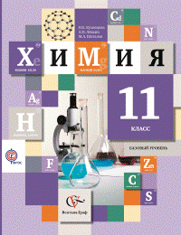
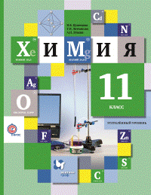
Учебно-методические комплекты для основного и среднего общего образования
5-11
химия
УМК Н. Е. Кузнецовой, И. М. Титовой, Н. Н. Гара,
А. Н. Лёвкина, М. А. Шаталова
Учебники для 8 – 9 классов имеют двухуровневое построение. УМК для 10 – 11 классов предназначены для базового и углублённого изучения курса.
Материал учебников имеет выраженную химико-экологическую направленность. Помимо собственно химических понятий в содержание учебников включены сведения исторического и прикладного характера.
Разнообразие предложенных заданий и задач позволяет учителю использовать пособие в соответствии с уровнем подготовки каждого обучающегося.
В задачниках содержится большое количество справочной информации, рекомендаций к выполнению заданий ГИА/ЕГЭ, расчётных задач, алгоритмов решения типовых задач, что позволяет отработать базовые теоретические понятия
и организовать работу по подготовке к ГИА и ЕГЭ.
В комплекте:
• программа
• учебник (в печатной и электронной формах)
• рабочая тетрадь
• тетрадь для практических работ
• задачник
• методическое пособие

Slide 57




Учебно-методические комплекты для основного и среднего общего образования
5-11
биология
Линия УМК Н. И. Сонина и др.
Существует как линейный, так и концентрический курс:
5 класс (введение в биологию) – одинаковая база, далее
с 6 класса идут различия.
Развивающий курс – акцент на приоритетность знаний
о процессах жизнедеятельности (курс «Живой организм»,
6 класс), даётся база для построения курса биологии, что способствует более глубокому изучению материала.
Структура всех учебников вариативна – в каждом параграфе есть основной и дополнительный материал (под разное количество часов в неделю и разный уровень учащихся).
Реализация системно-деятельностного подхода: задачи
на обучение самостоятельности, развитие мыслительных способностей, обучение сотрудничеству и реализация творческих способностей детей.
Для 10 – 11 классов разработан и входит в ФП углублённый курс на 3 – 4 – 5 часов в неделю. Один из самых современных учебников по общей биологии.
В комплекте:
• рабочая программа
• учебник (в печатной и электронной формах)
• методическое пособие
• рабочая тетрадь
• тетрадь для оценки качества знаний
• тетрадь для лабораторных работ
• тестовые задания
• альбом проектов

Slide 58



Учебно-методические комплекты для основного и среднего общего образования
5-11
биология
Линия УМК В. В. Пасечника
Классический концентрический курс.. Реализован принцип преемственности в УМК по биологии для 10 – 11 классов.
Практико-ориентированный курс – в сам текст параграфов на протяжении всего курса включены практические работы с подробными инструкциями.
Соответствует возрастным особенностям: в 5 – 6 – 7 классах разгруженный, хорошо структурированный текст с выделенными смысловыми блоками.
В самих рабочих тетрадях большое количество разнообразных и разноуровневых заданий с пометками на проверку формирования универсальных учебных действий.
В комплекте:
• рабочая программа
• учебник (в печатной и электронной формах)
• рабочая тетрадь
• методическое пособие
• диагностические работы

Slide 59


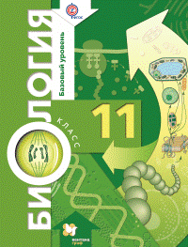
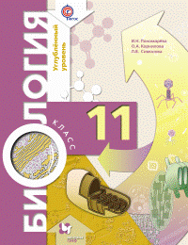
Учебно-методические комплекты для основного и среднего общего образования
5-11
биология
Линия УМК И. Н. Пономаревой и др.
УМК для 5 – 9 классов представлен в двух вариантах: концентрический и линейный курсы изложения материала.
УМК для 10 – 11 классов представлены для базового
и углублённого уровней изучения курса.
В учебники включены описания и техники выполнения лабораторных работ, позволяющие учащимся провести сравнение полученных результатов с изученным теоретическим материалом и сделать выводы.
В блоки заданий к параграфам учебников включены задания по подготовке презентаций на предложенные темы; для самопроверки степени усвоения изученного материала; для контроля усвоения учебного материала, подразумевающие поиск и отбор информации в Интернете.
Изложение учебного материала характеризуется структурированностью, систематичностью и последовательностью, разнообразием используемых видов текстовых и графических материалов (цветовые и шрифтовые выделения, алгоритмы, графики, схемы, иллюстрации и др.).
В комплекте:
• рабочая программа
• учебник (в печатной и электронной формах)
• методическое пособие
• рабочая тетрадь

Slide 60





Учебно-методические комплекты для основного и среднего общего образования
5-11
Биология
Линия УМК «Живая природа» (авт. Т.С.Сухова, Т.А.Дмитриева, Н.Ю.Сарычева, А.А.Каменский и др.)
УМК для 5 – 9 классов представлен в традиционном, концентрическом изложении материала и системно-структурным подходом.
УМК для 10 – 11 классов представлены для базового
уровня изучения курса .Наличие дополнительного материала дает возможность подготовки к ЕГЭ.
В учебники включены описания и техники выполнения лабораторных работ, позволяющие учащимся провести сравнение полученных результатов с изученным теоретическим материалом и сделать выводы.
В блоки заданий к параграфам учебников включены задания по подготовке презентаций на предложенные темы;
для самопроверки степени усвоения изученного материала;
для контроля усвоения учебного материала, подразумевающие поиск и отбор информации в Интернете.
Изложение учебного материала характеризуется структурированностью, систематичностью
и последовательностью, разнообразием используемых видов текстовых и графических материалов (цветовые и шрифтовые выделения, алгоритмы, графики, схемы, иллюстрации и др.).
В комплекте:
• рабочая программа
• учебник (в печатной и электронной формах)
• методическое пособие
• рабочая тетрадь

Slide 61
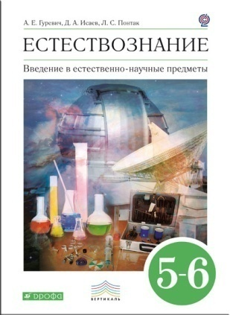




Учебно-методические комплекты для основного и среднего общего образования
5-11
естествознание
Линия УМК
А. Е. Гуревича,
Д. А. Исаева,
Л. С. Понтака
Линия УМК
А. А. Плешакова,
Н. И. Сонина
Линия УМК
О. С. Габриеляна;
Н. С. Пурышевой;
В. И. Сивоглазова и др.
Линия УМК
С. А. Титова;
И. Б. Агафоновой;
В. И. Сивоглазова и др.

Slide 62
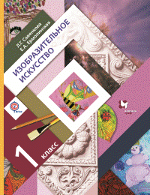



Учебно-методические комплекты для основного и среднего общего образования
5-11
Изобразительное искусство
Линия УМК Е. А. Ермолинской, Е. С. Медковой, Л. Г. Савенковой
Линия преемственных УМК с 1 по 8 (9) класс.
Базируется на системе развивающего обучения, которая легла
в основу ФГОС.
Предложенные технологии интегрированного художественного образования отвечают современным подходам деятельностного
освоения изобразительного искусства.
В комплектах:
рабочая программа
учебник
электронная форма
Линия УМК С. П. Ломова, С. Е. Игнатьева,
М. В. Кармазиной и др.
Преемственность с начальной школой. Единая структура учебников с 5 по 9 класс.
Академический подход в изучении искусства.
Подробное изложение этапов практических работ.
Разнообразие творческих заданий в рабочих тетрадях.

Slide 63


Учебно-методические комплекты для основного и среднего общего образования
5-11
музыка
Линия УМК В. О. Усачевой, Л. В. Школяра, В. А. Школяр
В учебниках и рабочих тетрадях реализуется система взаимосвязей нотной грамоты и творческих экспериментов самих школьников.
В учебниках содержатся задания, позволяющие организовать самостоятельную деятельность, управлять ею на всех этапах – от постановки цели до получения конечного результата. Эти задания помечены специальными значками.
Основой организации учебной деятельности в развивающем обучении музыке является самостоятельная деятельность учащихся.
Авторский коллектив удостоен премии Правительства Российской Федерации в области образования (2006).
В комплекте:
1–4 классы
программа
учебник (в печатной и электронной формах)
рабочая тетрадь
методическое пособие
нотная хрестоматия
Фонохрестоматия
5–8 классы
программа
учебник (в печатной и электронной формах)
рабочая тетрадь
методическое пособие

Slide 64


Учебно-методические комплекты для основного и среднего общего образования
5-11
музыка
Линия УМК Т. И. Науменко, В. В. Алеева и др.
Ответы на проблемные вопросы не даются в прямом виде –ученик самостоятельно приходит к их решению (особенно в 5 – 7 классах).
Курс построен в тесной связке с ИЗО и литературой (развитие музыкальных направлений даётся в характеристике
направлений в изобразительном искусстве и литературе).
Раскрытие музыкальных терминов происходит через образное восприятие (при сравнении нескольких музыкальных фрагментов раскрывается изучаемое понятие).
В комплекте:
рабочая программа
учебник (в печатной и электронной формах)
дневник музыкальных наблюдений
нотное приложение

Slide 65



Учебно-методические комплекты для основного и среднего общего образования
5-11
искусство
Линия УМК Г. И. Даниловой
В отличие от Е. Д. Критской, где идет конспективное изложение материала, у Г. И. Даниловой более ярко изложен материал с включением анализа произведений (с 5 класса).
Рабочие тетради красочные, с большим количеством иллюстративного материала.
В 8-9 классах вводятся элементы искусствоведения, что даёт возможность также использовать учебникво внеурочной деятельности.
В методическое пособие (готовится к выпуску) включены несколько сценариев для каждого урока.
Рабочая тетрадь составлена чётко в соответствии с содержанием учебника – для каждого параграфа свои задания.
Единственные на рынке полноцветные тетради (цена при этом в интернет-магазине издательства 140 рублей).
В комплекте:
рабочая программа
учебник (в печатной и электронной формах)

Slide 66
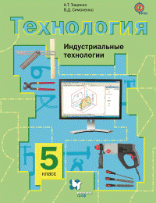
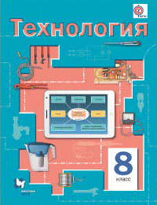
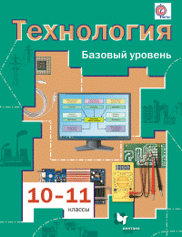
Учебно-методические комплекты для основного и среднего общего образования
5-11
технология
Линия УМК А. Т. Тищенко, Н. В. Синицы,
В. Д. Симоненко и др.
Традиционные учебники, привычные учителям, имеющим многолетние наработки.
Представлены два направления: «Индустриальные технологии» и «Технологии ведения дома».
В учебниках предусмотрено выполнение творческих проектов с использованием компьютера, подготовка электронных презентаций проектов и портфолио.
В учебниках 5 – 7 классов введена рубрика «Коротко о профессиях», необходимая учащимся для первичного ознакомления с существующими профессиями и способствующая их дальнейшей профессиональной ориентации.
В комплекте:
рабочая программа
учебник (в печатной и электронной формах)
рабочая тетрадь
методическое пособие

Slide 67


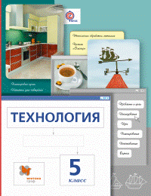
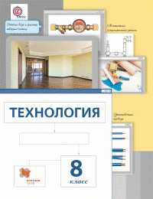
Учебно-методические комплекты для основного и среднего общего образования
5-11
технология
Линия УМК Н. В. Синицы, П. С. Самородского,
В. Д. Симоненко, О. В. Яковенко и др.
Единственная линия УМК, позволяющая строить обучение без учёта деления класса по гендерному принципу. Позволяет перейти на обучение по направлениям в любом классе, не нарушая последовательности изучения программного материала.
Содержание и построение учебного материала позволяет использовать его также во внеурочное время (в рамках часов, отведённых на художественно-эстетическую, общественно полезную и проектную деятельность).
В комплектах:
учебник (в печатной и электронной формах)
рабочая тетрадь
Линия УМК И. А. Сасовой, М. Б. Павловой,
М. И. Гуревича и др.
Линия, полностью построенная на «методе проектов». Только
в этой линии даются упражнения на развитие навыков проектной деятельности: выявлять и формулировать проблему; обосновывать цель проекта, конструкцию изделия, сущность итогового продукта или желаемого результата; планировать этапы выполнения работ; составлять технологическую карту изготовления изделия; выбирать средства реализации замысла; осуществлять технологический процесс; контролировать ход и результаты выполнения проекта.

Slide 68








Учебно-методические комплекты для основного и среднего общего образования
5-11
основы безопасности жизнедеятельности
Линия УМК Н. Ф. Виноградовой, Н. Ф. Смирнова, Л. В. Сидоренко
Линия УМК С. В. Алексеева, С. П. Данченко, Г. А. Костецкой, С. Н. Ладнова.
Линия УМК В. Н. Латчука, В. В. Маркова и др.
В содержание включено значительное количество алгоритмов, представленных в виде схем, точно определяющих, что необходимо выполнить и в какой последовательности. Основан на психологической подготовке к действиям в чрезвычайной ситуации.
Линия УМК под редакцией Ю.Л. Воробьёва
Понятийная база и содержание разработаны на основе положений ФЗ РФ, нормативно-правовых актов и научных исследований в области безопасности жизнедеятельности и требований ФГОС.
Линия УМК Н.Ф. Виноградовой, Д. В. Смирнова,
Л. В. Сидоренко и др.; С. В. Алексеева, С. П. Данченко и др.
Практические задания формируют навыки оказания первой помощи
в различных чрезвычайных ситуациях. Теоретический, фактологический материал, а также вопросы и практические задания способствуют закреплению навыков безопасного поведения в повседневной жизни
и чрезвычайных ситуациях.
В комплектах:
учебник (в печатной и электронной формах)
методическое пособие

Slide 69




Учебно-методические комплекты для основного и среднего общего образования
5-11
Физическая культура
Линия УМК Г. И. Погадаева
Линия УМК с 1 по 11 класс. В содержании представлены основы знаний о физической культуре и спорте, приведены правила техники безопасности и материал о физических нагрузках, оказание первой помощи при травмах.
В комплектах:
рабочая программа
учебник (в печатной и электронной формах)
Линия УМК Т. В. Петровой, Ю. А. Копылова и др.;
А. П. Матвеева, Е. С. Палеховой
Каждый учебник содержит как теоретические сведения об истории физической культуры и спорта, так и практический материал, позволяющий школьнику самостоятельно овладевать основами двигательной деятельности в школе и за её пределами.

Slide 70
СИСТЕМА МЕТОДИЧЕСКОЙ РАБОТЫ
Методические сервисы
как условие обеспечения
дополнительного профессионального образования педагогов
Изменение подходов
к организации
учебного процесса
Изменение подходов
к организации
методического сопровождения

Slide 71
СИСТЕМА МЕТОДИЧЕСКОЙ РАБОТЫ
САЙТ ИЗДАТЕЛЬСКОЙ ГРУППЫ
ОБРАЗОВАТЕЛЬНЫЙ ПОРТАЛ LECTA
КОНФЕРЕНЦИИ
ОНЛАЙН -КОНФЕРЕНЦИИ
ВЕБИНАРЫ
ВЗАИМОДЕЙСТВИЕ ИЗДАТЕЛЬСКОЙ ГРУППЫ
И УЧАСТНИКОВ ОБРАЗОВАТЕЛЬНЫХ ОТНОШЕНИЙ
СЕМИНАРЫ
ОЧНАЯ ФОРМА
ПРОФЕССИО-НАЛЬНОГО
МАСТЕРСТВА
КУРСЫ ПОВЫШЕНИЯ КВАЛИФИКАЦИИ
ОЧНО- ЗАОЧНАЯ ФОРМА
КОНКУРСЫ
ДЛЯ ОБУЧАЮЩИХСЯ
СТРАНА С ВЕЛИКОЙ ИСТОРИЕЙ
ОЛИМПИАДЫ
ДИСТАНЦИОННАЯ ШКОЛА УЧИТЕЛЕЙ
СТРАНА ЧИТАЮЩАЯ
ПЕДАГОГИЧЕСКАЯ ЭКСПЕДИЦИЯ,
ПОЛЕВОЙ ПРАКТИКУМ
СТРАНА
НЕВЫУЧЕННЫХ УРОКОВ
ПРОЕКТЫ
ОБМЕН ОПЫТОМ
СТРАНА ЭКОЛОГИЧЕСКИХ ТРОП
ТЬЮТОРСКОЕ СОПРОВОЖДЕНИЕ
ШКОЛА ОТКРЫТАЯ ИННОВАЦИЯМ
ИНФОРМАЦИОННО-МЕТОДИЧЕСКИЕ БЮЛЛЕТЕНИ
ПРОФЕССИОНАЛЬНЫЕ СООБЩЕСТВА
УЧЕБНОЕ ОБОРУДОВАНИЕ
ONLINE ВИДЕОКОНФЕРЕНЦИИ

Slide 72
Структура объединённой методической дирекции издательской группы
Методический центр управленческих и информационных технологий
Методический центр начального и дошкольного образования
Методический центр основного и среднего общего образования
Методическое сопровождение будет осуществляться по принципам:
уровневому (дошкольное, начальное образование)
предметному (русский язык, история, математика и т.д.)
надпредметному (руководители школ, школьные библиотекари, ЭФУ)

Slide 73

«ДИСТАНЦИОННАЯ ШКОЛА УЧИТЕЛЕЙ» drofa-ventana.ru

Slide 74


ЛИДИРУЮЩАЯ ЦИФРОВАЯ
ОБРАЗОВАТЕЛЬНАЯ ПЛАТФОРМА
ВРЕМЯ УЧИТЬ, ВРЕМЯ УЧИТЬСЯ

Slide 75

LECTA — единая цифровая образовательная платформа объединенной издательской группы «ДРОФА-ВЕНТАНА»
Образовательные
сервисы:
https://lecta.ru/atlasplus
https://lecta.ru/lingua
Электронная
форма учебника
(ЭФУ)
Дистанционные
онлайн-курсы
https://lecta.ru/kursy_online
Каталог, заказ, покупка ЭФУ для физических
https://shop.lecta.ru/catalog
и юридических лиц
https://lecta.ru/distribution
Формирование
комплектов,
выдача ЭФУ
в личном кабинете
на сайте https://lecta.ru
Работа с ЭФУ
в приложении или на сайте https://lecta.ru

Slide 76
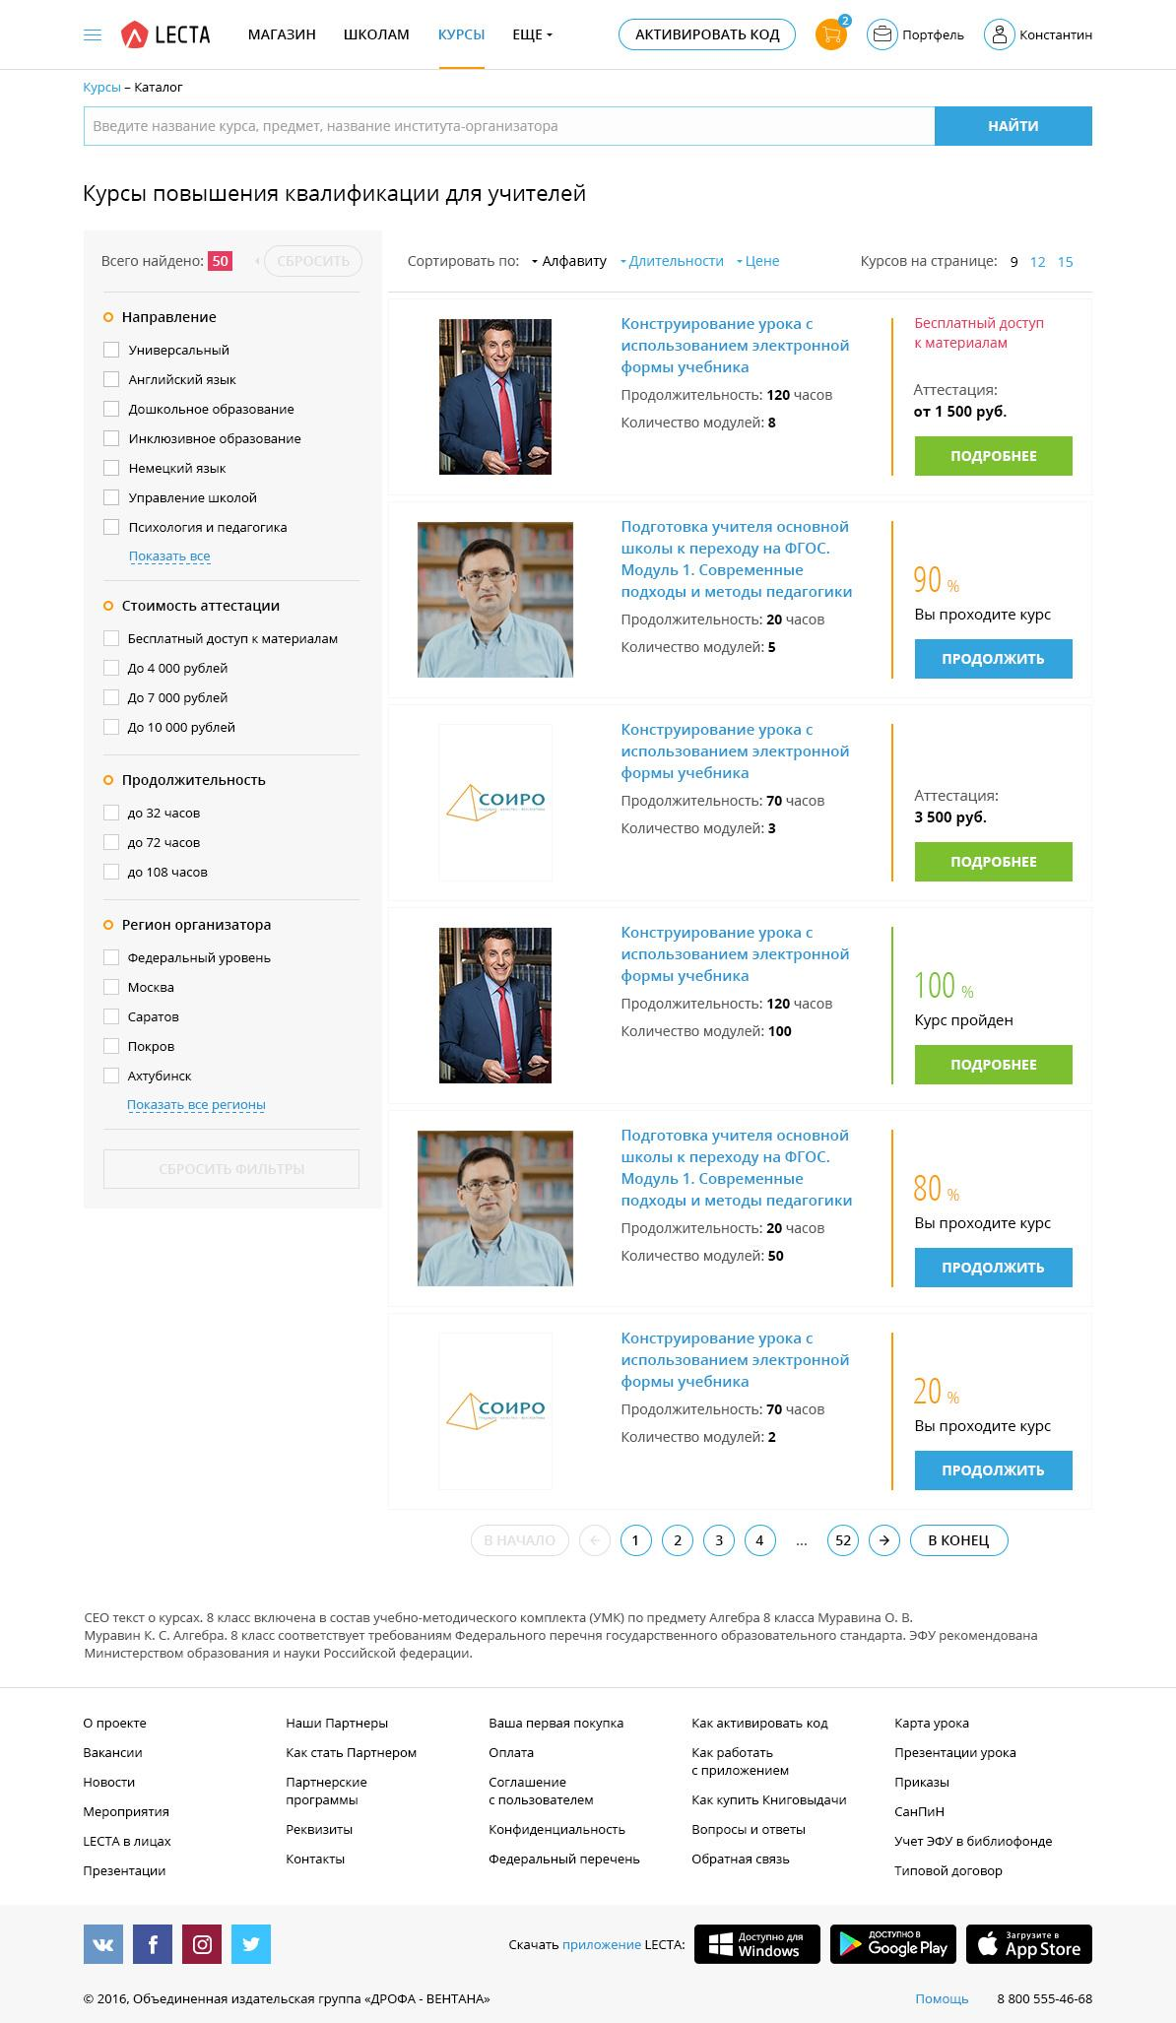
ОНЛАЙН-КУРСЫ ПОВЫШЕНИЯ КВАЛИФИКАЦИИ
В каталоге собственные курсы в партнерстве
с ИРО и ИПК

Slide 77

УСЛУГИ ДЛЯ ШКОЛ ПО ДОСТУПУ К ЭЛЕКТРОННЫМ ИЗДАНИЯМ УЧЕБНИКОВ (ЭФУ) ОБЪЕДИНЕННОЙ ИЗДАТЕЛЬСКОЙ ГРУППЫ «ДРОФА-ВЕНТАНА»
Элементарная единица услуги – КНИГОВЫДАЧА, то есть предоставление ученику или учителю доступа на 500 дней к любому ЭФУ или другой книге из библиотеки.
Не знаете какие учебники нужны школе? Это не проблема - КНИГОВЫДАЧИ не привязаны к конкретным учебникам (книгам). Учитель или ученик сами выберут то, что им нужно из библиотеки!
Простое ценообразование: единая цена одной книговыдачи. для всех ЭФУ и книг 75 рублей, умноженная на количество купленных книговыдач, равна стоимости услуги для школы.
Можно приобрести КНИГОВЫДАЧИ «с запасом» и использовать их в любое время, когда они понадобятся! Неиспользованные КНИГОВЫДАЧИ не «сгорают».

Slide 78
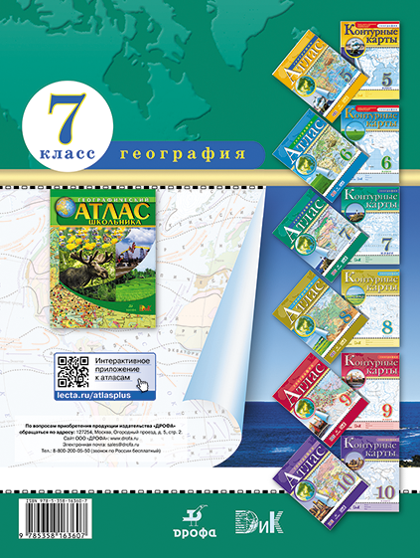

ОБЩЕДОСТУПНЫЙ ОНЛАЙН-СЕРВИС ИЗДАТЕЛЬСКОЙ ГРУППЫ«ДРОФА-ВЕНТАНА»
Атлас+
Атлас+ – бесплатное интерактивное онлайн-приложение к атласам по географии и истории объединенной издательской группы «ДРОФА-ВЕНТАНА».
В приложение Атлас+ входят интерактивные задания, направленные на отработку картографических умений и подготовку к ОГЭ и ЕГЭ.
Для доступа к Атлас+
необходимо считать QR-код
на 4-й странице обложки атласа или набрать в браузере
ссылку lecta.ru/atlasplus

Slide 79
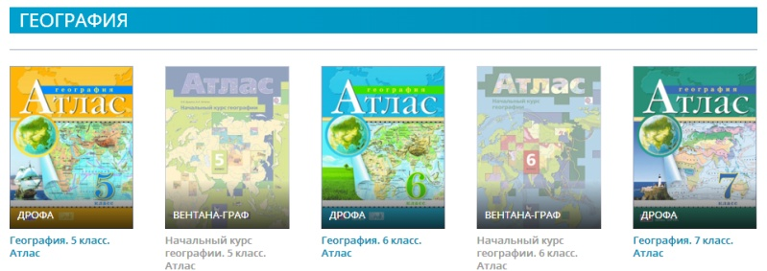
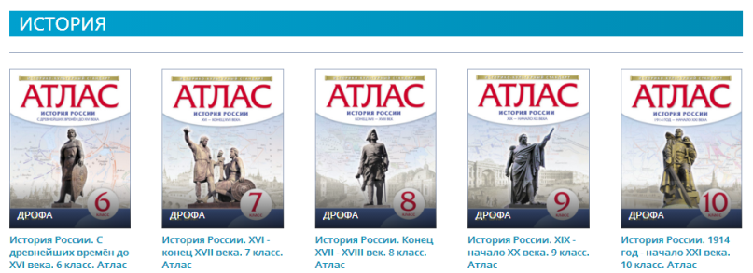
ОБЩЕДОСТУПНЫЙ ОНЛАЙН-СЕРВИС ИЗДАТЕЛЬСКОЙ ГРУППЫ«ДРОФА-ВЕНТАНА»
Атлас+
Несколько сотен заданий по географии и истории c использованием атласа и карт
для всех классов с 5-го по 11-ый.
Задания различных типов
  открытые и закрытые тесты
  кассы названий, дат и значков
  установление соответствий
  ввод названий на карте
  интерактивная палитра
  и ряд других
  (всего около 10 видов заданий).
Около 30 дополнительных карт
по географии.

Slide 80
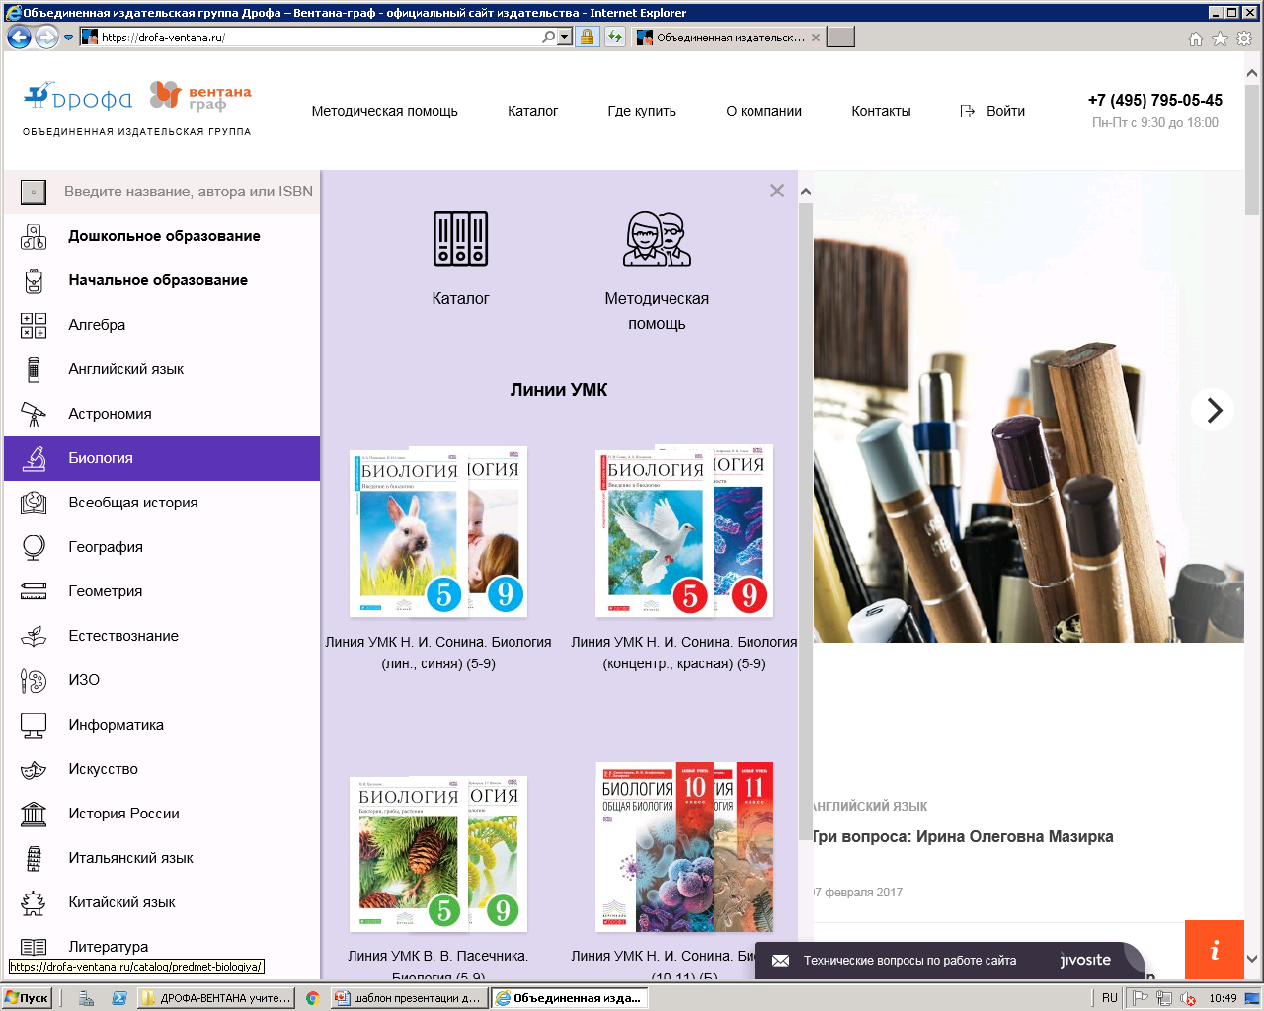
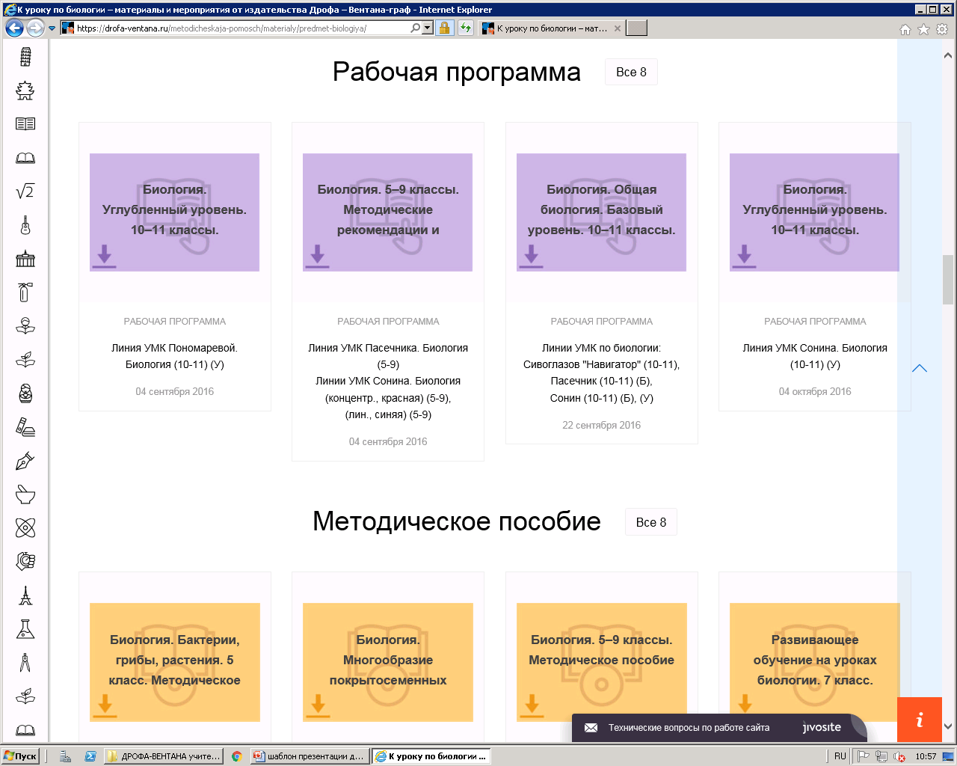
drofa-ventana.ru методическая помощь по каждому предмету учебного плана и учебнику издательской группы
Всю методическую помощь мы собрали на одной странице:
подключайтесь к вебинарам авторов пособий, методистов и учителей-практиков
делитесь своим опытом и изучайте опыт коллег на открытых уроках
скачивайте методические материалы и рабочие программы
читайте интервью с авторами и рекомендации по работе с учебниками
узнавайте состав УМК
участвуйте в акциях, конкурсах

Slide 81
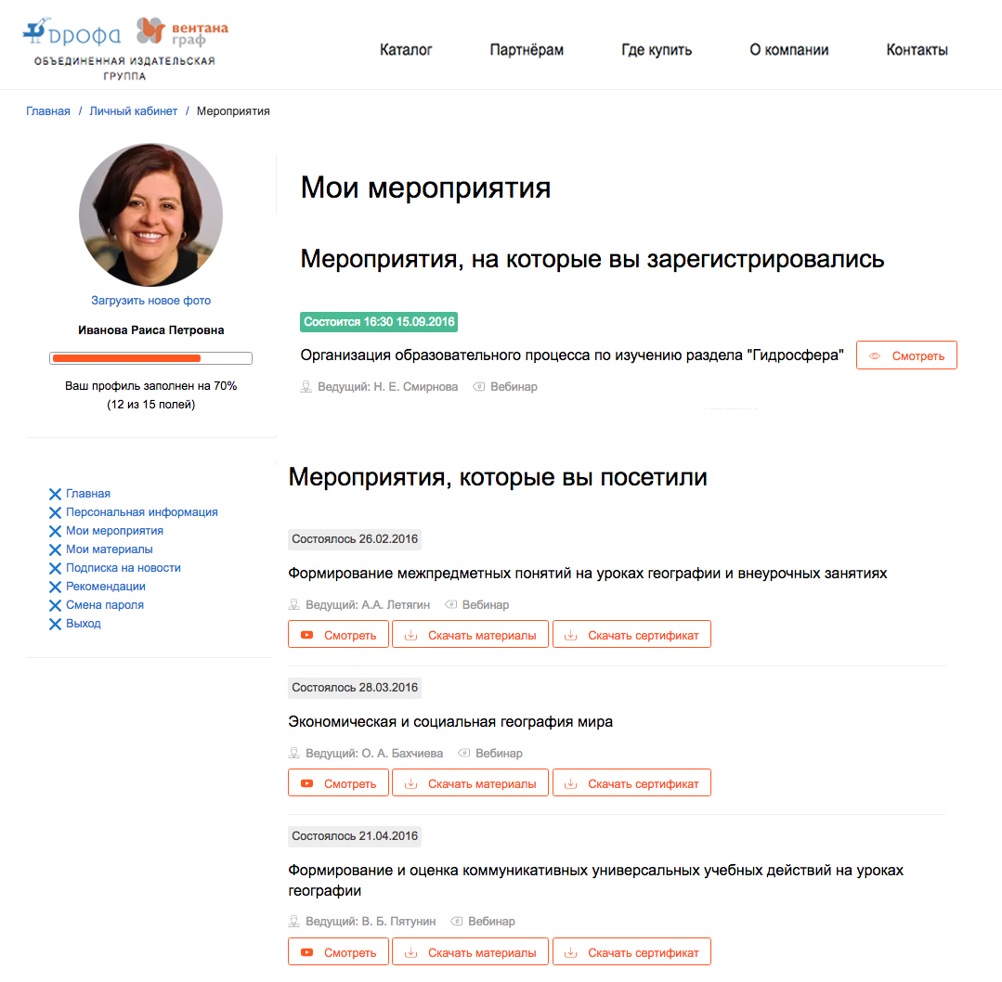
drofa-ventana.ru неограниченное по объему личное информационно-образовательное пространство
Постоянный доступ к вебинарам, которые Вам были интересны, семинарам, которые вы посетили
Здесь доступны для скачивания Ваши электронные сертификаты участника вебинаров и семинаров
Здесь хранятся индивидуальные коды для скидок в интернет-магазинах учебной литературы
Здесь создается библиотека скачанных материалов с сайта и просмотренных видеозаписей
Ваш невидимый личный помощник будет рекомендовать тематические подборки по Вашему предмету или учебнику

Slide 82
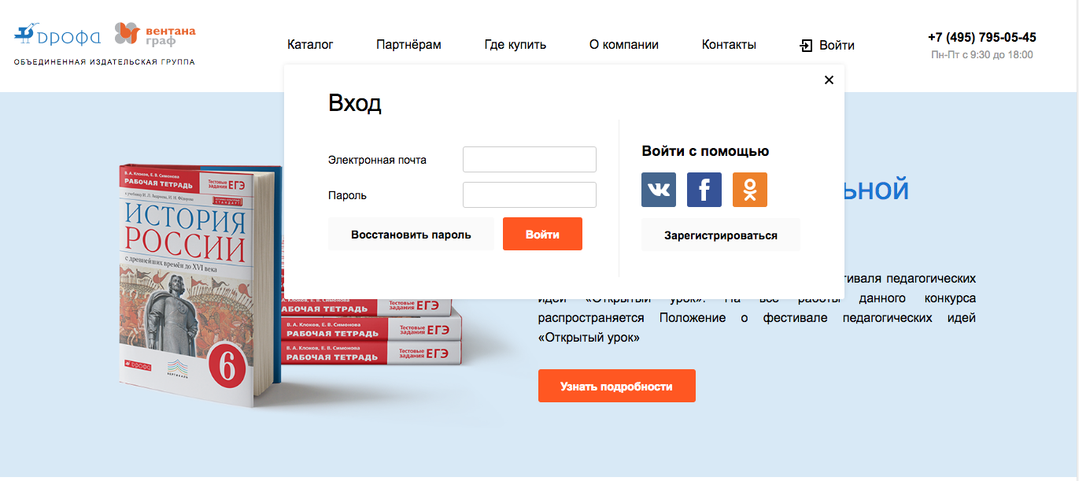
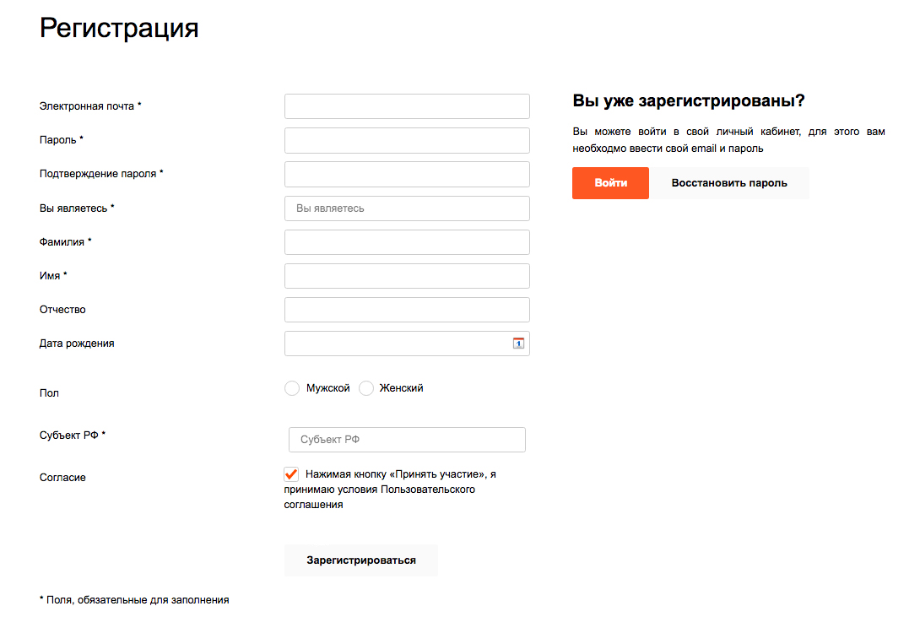
drofa-ventana.ru неограниченное по объему личное информационно-образовательное пространство
Создавайте свой личный кабинет, регистрируясь на сайте

Slide 83
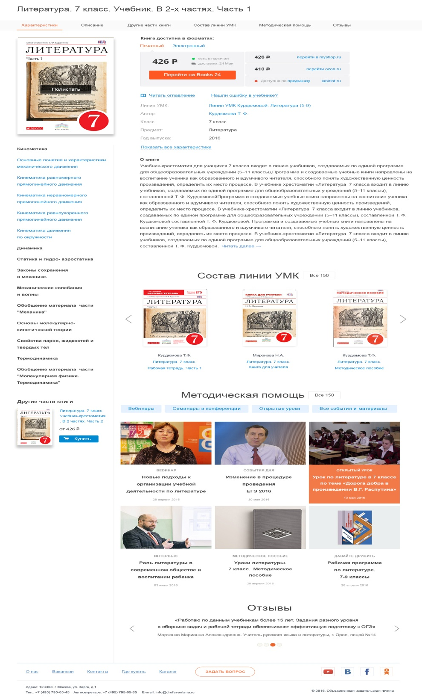
drofa-ventana.ru самые выгодные предложения о приобретении учебной продукции
Ценовые предложения от крупнейших интернет-магазинов для совершения самой выгодной покупки
Объединенный каталог двух издательств с фильтрами, которые важны для педагога;
Информация о новинках с возможностью предзаказа;
Карта книжных магазинов с адресами и телефонами;
Индивидуальные скидки и промокоды для самых выгодных покупок

Slide 84


СОЦИАЛЬНЫЕ ОБРАЗОВАТЕЛЬНЫЕ ИНТЕРНЕТ-ПРОЕКТЫ
страначитающая.рф
19 000+ участников
все регионы РФ
30 стран-участников
запуск 6 июня 2016
самая большая в стране видеотека
детских интерпретаций художественных
произведений
Международный интернет-проект
по популяризации художественных
произведений, которые изучают
в школе

Slide 85




СОЦИАЛЬНЫЕ ОБРАЗОВАТЕЛЬНЫЕ ИНТЕРНЕТ-ПРОЕКТЫ
странавеликая.рф
странавеликая.рф
все регионы РФ
запуск 14 декабря 2016
всероссийский интернет-проект,
направленный на создание коллекции
учительских разработок по региональной
истории, формирование чувства патриотизма
среди подрастающего поколения
через масштабные школьные акции

Slide 86

СОЦИАЛЬНЫЕ ОБРАЗОВАТЕЛЬНЫЕ ИНТЕРНЕТ-ПРОЕКТЫ
СТРАНА
ЭКОЛОГИЧЕСКИХ ТРОП
Всероссийский интернет-проект по формированию экологического мировоззрения школьников
drofa-ventana.ru
все регионы РФ
запуск 14 декабря 2016
приурочен к Году экологии в России
все регионы РФ
запуск в 1 квартале 2017 года
всероссийский интернет-проект,
направленный на создание коллекции
учительских разработок по региональной
истории, формирование чувства патриотизма
среди подрастающего поколения
через масштабные школьные акции

Slide 87

СОЦИАЛЬНЫЕ ОБРАЗОВАТЕЛЬНЫЕ ИНТЕРНЕТ-ПРОЕКТЫ
СТРАНА
НЕВЫУЧЕННЫХ УРОКОВ
drofa-ventana.ru/vneuroka
все регионы РФ
запуск 14 декабря 2016
Периодичные конкурсы
по созданию коллекции
методических разработок
по внеурочной деятельности

Slide 88

СОЦИАЛЬНЫЕ ОБРАЗОВАТЕЛЬНЫЕ ИНТЕРНЕТ-ПРОЕКТЫ
ШКОЛА, ОТКРЫТАЯ ИННОВАЦИЯМ
https://drofa-ventana.ru/l/innoschool/
Всероссийский проект поддержки
и распространения инновационного опыта школ
Все регионы РФ
ЭФУ в каждом классе
Адресная методическая
поддержка
Распространение передового
опыта в СМИ

Slide 89

СОЦИАЛЬНЫЕ ОБРАЗОВАТЕЛЬНЫЕ ИНТЕРНЕТ-ПРОЕКТЫ
ИНФОРМАЦИОННО-ОБРАЗОВАТЕЛЬНАЯ СРЕДА СОВРЕМЕННОЙ ШКОЛЬНОЙБИБЛИОТЕКИ
z
Всероссийский проект поддержки и развития школьных информационно-библиотечных центров
Все регионы РФ
Возможности цифровой платформы LECTA – каждой библиотеке: ЭФУ, интерактивное приложение
к атласам, классическая художественная литература, словари, энциклопедии
Всесторонняя методическая поддержка

Slide 90

ВСЕРОССИЙСКИЙ КОНКУРС
«Электронный учебник на уроке»

Slide 91
2500 педагогов уже подписались
на youtube-канал «ДРОФА-ВЕНТАНА»
YouTube.com/drofapublishing
Делятся опытом с другими педагогами и передают свой в проекте «45 минут. Открытый урок».
Дистанционно участвуют во Всероссийских методических мероприятиях .
Смотрят видео анонсы предстоящих вебинаров и сами вебинары.
Знакомятся с видеообзорами УМК и новинок.
Смотрят интервью с авторами учебников на современные тенденции в преподавании дисциплины.

Slide 92

@drofa.ventana – наше имя в социальных сетях
Ненавязчивое информирование о новых событиях: вебинары, новинки, освещение интересных мировых фактов и сведений в ракурсе наших учебников, видео интервью с авторами, новости образования
Профессиональное общение коллег, работающих по учебникам издательской группы
Акции на выгодную покупку учебной литературы в интернет-магазине для новых подписчиков
Быстрая обратная связь с сотрудником издательской группы

Slide 93
Благодарим за внимание!
Контакты для связи:
metod@rosuchebnik.ru
8 800 2000 550

